Slide 1
第三章 音樂處理技術
MIDI音樂製作
樂器數位介面(Musical Instrument Digital Interface, MIDI): 電子樂器演奏裝置常用於定義各種音符與彈奏碼，並支援電子樂器、電腦、手機之間連接、調整與同步，得以交換演奏資料。MIDI不儲存聲音，只存放音高、力度、起始時間等參數的控制訊號，因此輸出的聲音也會因音源器不同而有差異。MIDI音樂檔，可視為電子樂器在彈奏時看的樂譜，通常只需要小容量記憶體便能演奏出整首完整的樂曲。

Slide 2
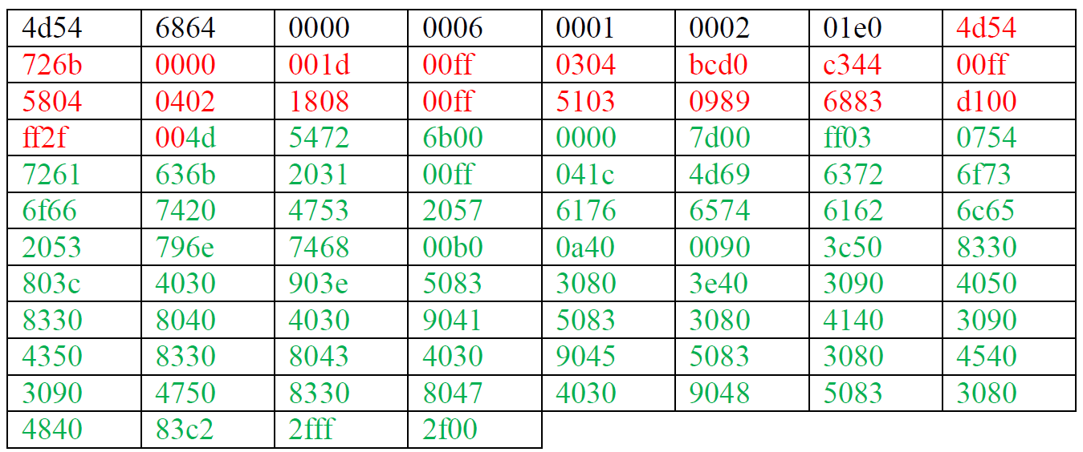
MIDI檔內容分為兩種chunk，一種是檔頭的header chunk，另一種則是儲存各種按鍵資訊與控制訊號的track chunk。以下圖為例,

Slide 3
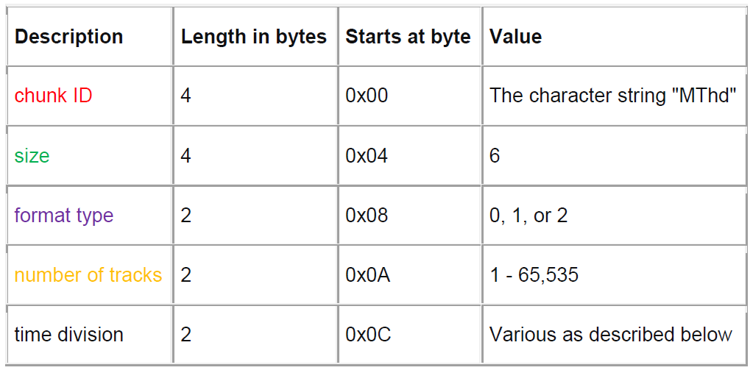
Header chunk的長度是固定的，格式如下 :
[1] 4d54 6864 : ASCII即為 MThd，為MIDI檔案的共同開頭。
[2] 0000 0006 : 表示檔頭後面還剩6 bytes。
[3] 0001 : 表示MIDI檔案為format 1，format type 分為0、1與2， 0代表僅有一個track，1代表 有2個以上的track，2也是代表有多個track，但每個track都會演奏一個獨立的MIDI序列，且各自有其控制訊號。
[4] 0002 : 表示這檔案後面會有2個track chunk。
[5] 01e0 : 表示一個重要資訊(time division)，定義此曲中一拍會分成多少個tick，tick為MIDI檔案的時間計算單位。01e0的十進位是480，表示一拍分成480個tick。

Slide 4
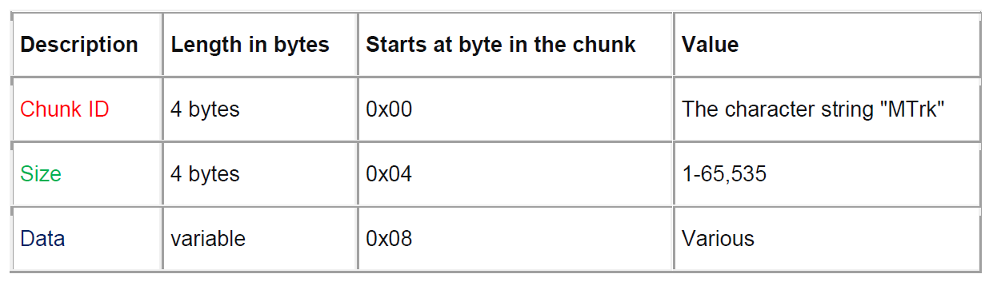
Track chunk格式如下 :
Data的長度並不固定，但是會遵循delta-time + event的格式。
delta-time (相對時間): 表示這個event和上一個event之間相差多少tick，其長度不是固定的，而是依據該data中第一個byte的開頭位元來判斷。若開頭為0，代表delta-time只用這個byte的後面7 bits，下一個byte即轉換為event。若開頭為1，則代表下一個byte依然是delta-time。
event : 則是分成MIDI event、sysex (system exclusive) event與meta event，後兩種是特殊事件，f0與f7代表sysex event，ff代表meta event，其餘則是 MIDI event。

Slide 5
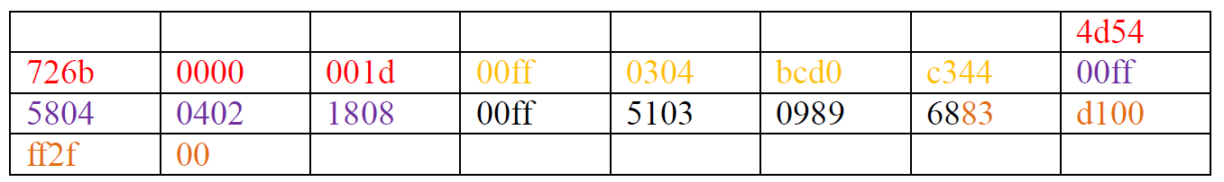
[1] 4d54 726b : 用ASCII來解讀為 MTrk，表示track chunk的開始。
0000 001d : 表示後面還有29 bytes。
[2] 00ff 0304 bcd0 c344 :其中00(二進位00000000)代表delta-time為0，ff為meta-event，03代表此event為Track Name，04代表後面有4 bytes (bcd0 c344)，其ASCII作為其track name。
[3] 00ff 5804 0402 1808 : 其中00代表delta-time為0，ff為meta-event，58代表此event為Time Signature，04代表後面有4 bytes (0402 1898)，前兩個bytes特別重要。第一個byte(04)為numerator，表示此曲一個小節有四拍，第二個byte(02)為denominator，表示以 2²= 4分音符為一拍。
[4] 00ff 5103 0989 68 : 其中00代表delta-time為0，ff為meta-event，51代表此event為Set Tempo，03代表後面有3 bytes (0989 68)，用以表示此曲中一拍實際的時間為多少microseconds，098968轉成十進位為625000 microseconds。
[5] 83 d100 ff2f 00 : 83d100表示delta-time，ff2f00表示這個track chunk的結束。

Slide 6
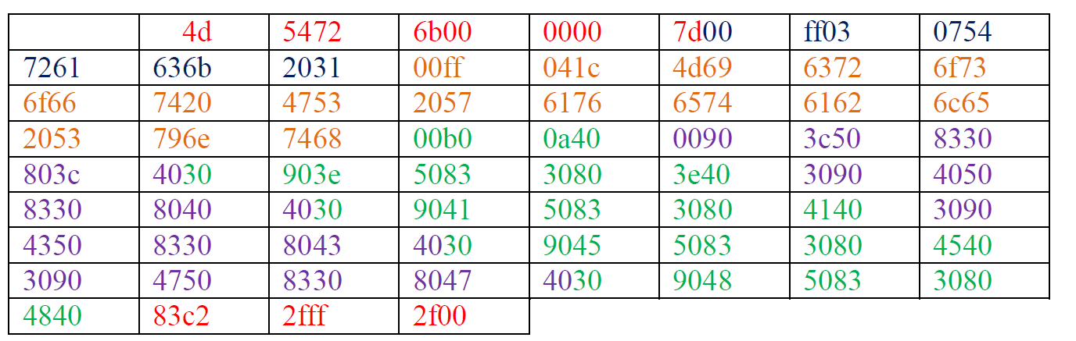
[1] 4d54 726b : 直接用ASCII來解讀為 MTrk，表示track chunk的開始。
0000 007d : 表示後面還有125 bytes。
[2] 00ff 0307 5472 6163 6b20 31 : 00代表delta-time為0，ff為meta-event，03代表此event為Track Name，
07代表用後面7 byte s (5472, 6163, 6b20, 31)的ASCII表示Track 1，代表這是第一個樂器音軌。
[3] 00ff 041c : 00代表delta-time為0，ff為meta-event，04代表此event為Instrument Name，1c代表後面的28 bytes (4d69 6372 6f73 6f66 7420 4753 2057 6176 6574 6162 6c65 2053 796e 7468)直接以ASCII來解，Microsoft GS Wavetable Synth 是一種微軟內部提供的音源模擬器。
[4] 00b0 0a40 : 00表示delta-time 為0，b0代表有一MIDI event為channel 0 之Controller message，0a40則是描述此為何種controller。
[5] 0090代表在delta-time為0時有Note-on event(開始)，表示有一個音產生，3c是代表編號60的音符，50則代表這個音的velocity(力度)為80。8330 代表delta-time 為432，表示上一個event後經過432個ticks發生，詳細計算可以二進位展開得10000011 00110000，分別取兩者後面的7 bits，0000011 0110000，轉成十進位即為432。80代表Note-off event(結束)，3c40代表編號60的音符將會以64的velocity消失。
[6] 3090代表在delta-time為48 ticks時有Note-on event(開始)，3e是代表編號62的音符，50則代表這個音的velocity(力度)為80。8330代表delta-time為432 ticks，80代表Note-off event(結束)，3e40代表編號62的音符將會以64的velocity消失。其餘6個音符(編號64,65,67,69,71,72) ，以相同方式依序發生。
[7] 最後的83c22f為delta-time，ff2f00表示這個track chunk的結束。

Slide 7
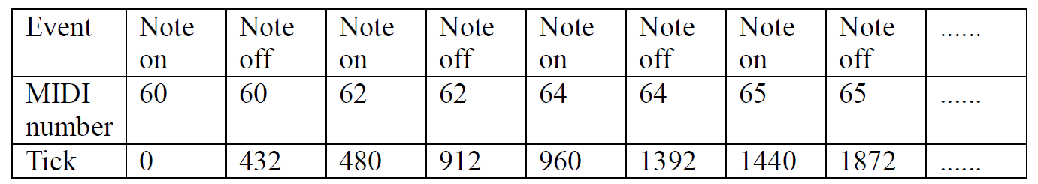

依序解讀，可以知道本曲的音符與時間如下 :
進一步將之轉換成可讀的樂譜，每個音符恰好相距480 ticks(一拍)，且在下一個音開始前就已經消失，表示每個音皆為單音、各為一拍，而本曲又以四分音符為一拍，因此簡略將之轉換成譜大致如下:
轉換樂譜部分需要大略知道一些基本樂理，簡介如下 :

Slide 8
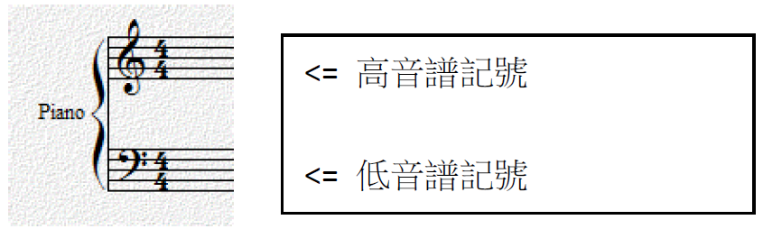


上方為五線譜與譜號，高音譜記號來自"Ｇ"的變形（試想把Ｇ的上面往下繞到上面打個圈再下來，就是現在的高音譜記號），因此高音譜記號的中心（由下數上來的第二線），對應的音就是Ｇ這個音。低音譜記號來自"Ｆ"的變形（試想把Ｆ的那一豎往左彎，兩條橫線斷成兩個點，就是現在的低音譜記號），因此低音譜記號的中心（由上數下來第二線），對應的音就是Ｆ這個音。
由左至右為全音符、二分音符、四分音符、八分音符、十六分音符，符桿上每多一撇、長度則在減半，以此類推。具體長度要看該曲所標得Tempo而定，以上分類僅為相對長度，全音符的一半長為二分音符、二分音符的一半長為四分音符......以此類推。此外，若一個音符後面有標點，代表長度為該音符長度+該音符一半長度。例 : 四分附點音符 = 四分音符 + 八分音符
左圖顯示為拍號，上方的4代表每一小節有4拍，下方的4則代表以四分音符為一拍。
代表的即為 Tempo，表示為多少BPM (beats per minute)，96代表一分鐘內會有96個四分音符，表示每秒有1.6個四分音符，每個四分音符為0.625秒，與前述每拍為625000微秒相同。

Slide 9
歌唱評分系統實作
  從受評者錄製的歌曲和標準答案，分別擷取色度特徵(Chroma Feature) ，再透過DTW比對，估測其歌唱評分。

Slide 10
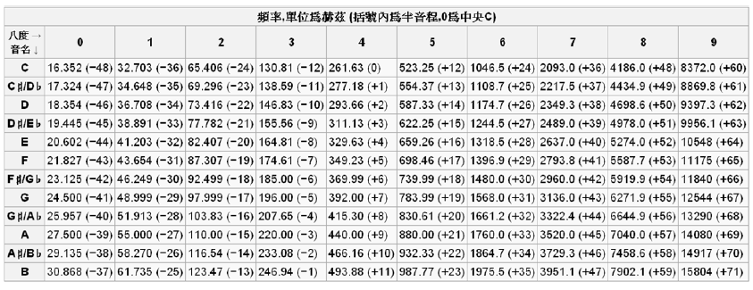
  在歌唱評分項目中，男女歌者的起始音高通常不同。因此受評者直接與原唱歌手比對其音高的相似度並不是理想的，我們的評分方法將考慮音高的相對變化，而非絕對音高值。
  色度特徵(Chroma Feature)將頻率對應到12半音

Slide 11
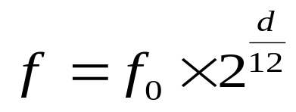

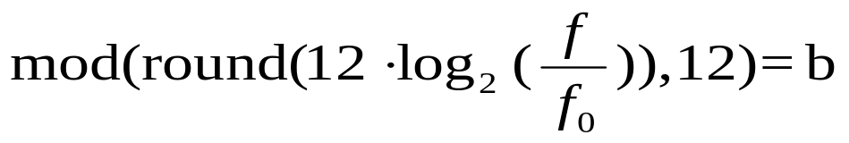
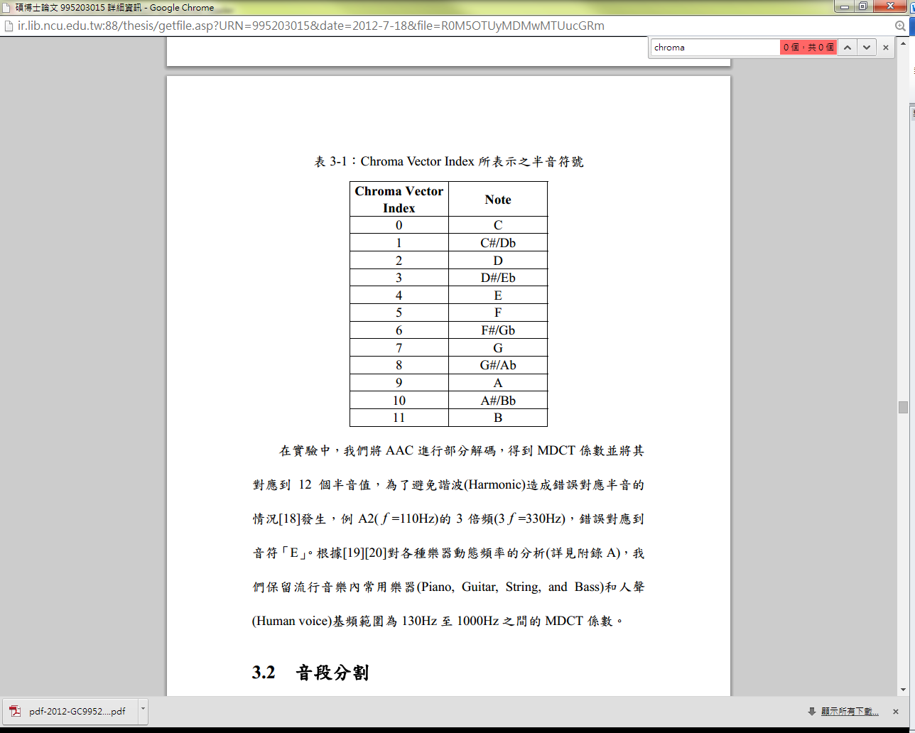
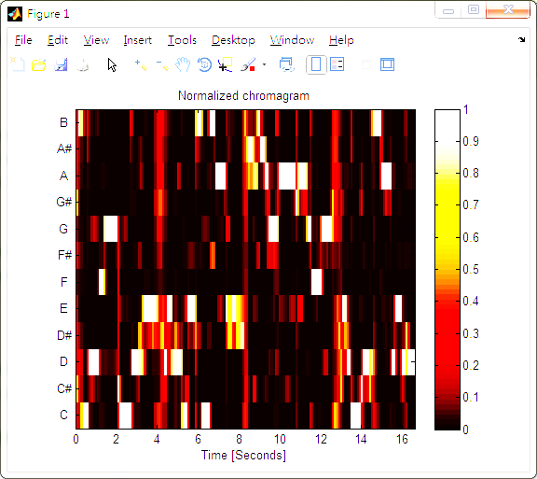
令 為一基準頻率值，通常設定為C4的頻率261.63Hz，d為與C4相差的半音距離。
色度特徵的優點是可以除去八度音差異。

Slide 12
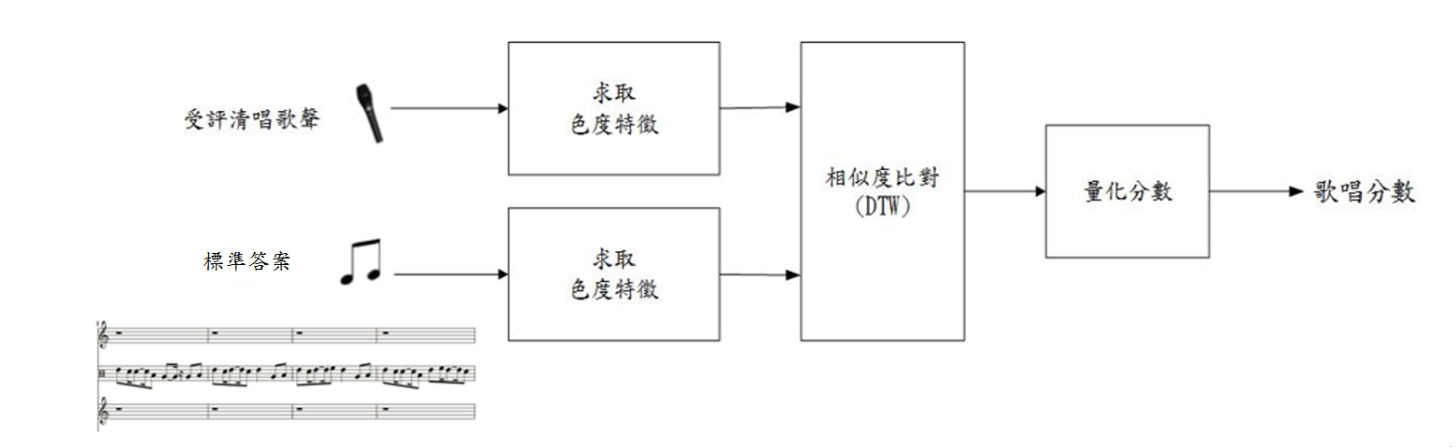
歌唱評分機制
  比對受評者歌聲與原唱歌聲的色度特徵相似度，越相近的則分數越高。
  原唱歌聲通常與伴奏同時呈現，去除背景音樂的處理至今仍面臨諸多困難，其處理的成效也會影響評分結果。

Slide 13
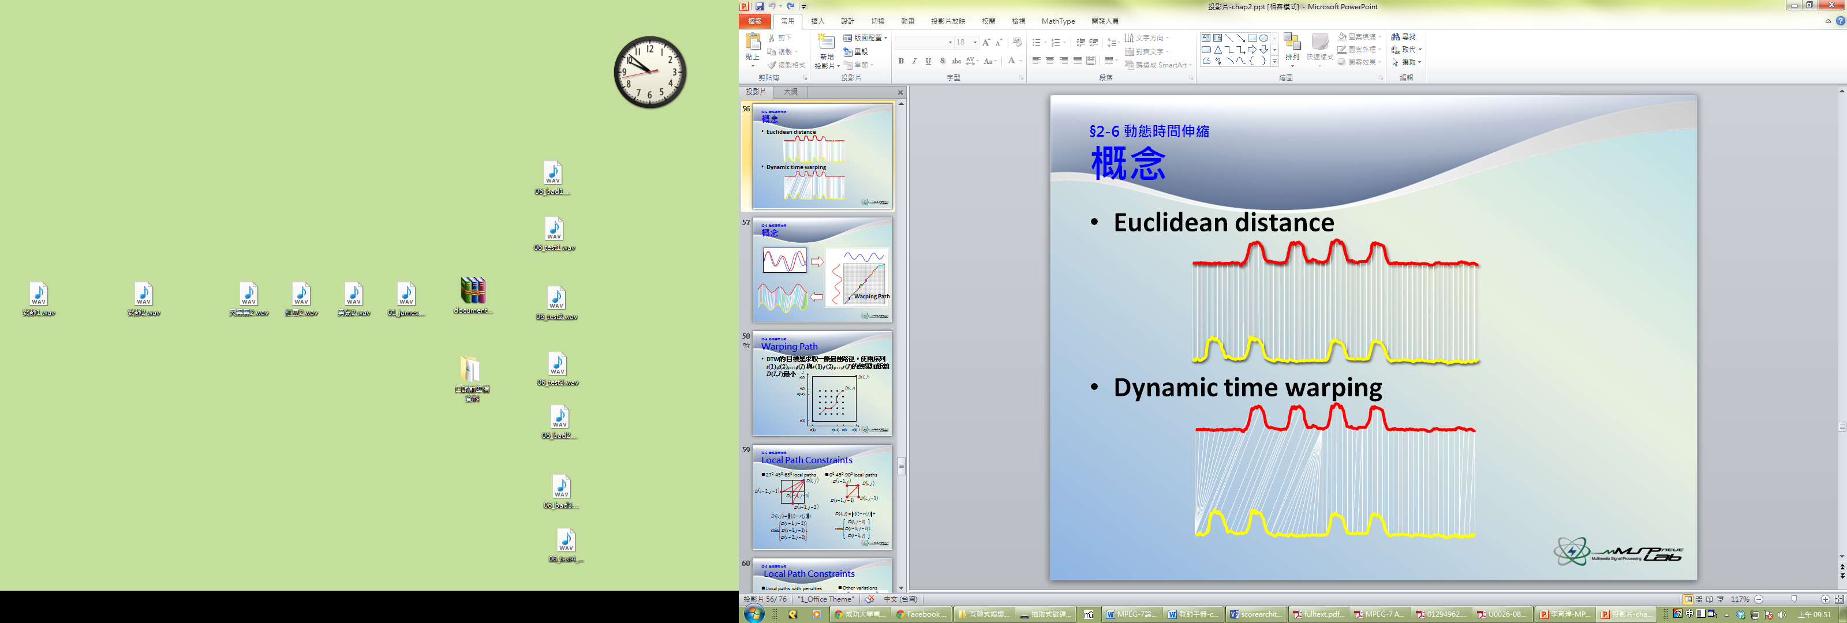
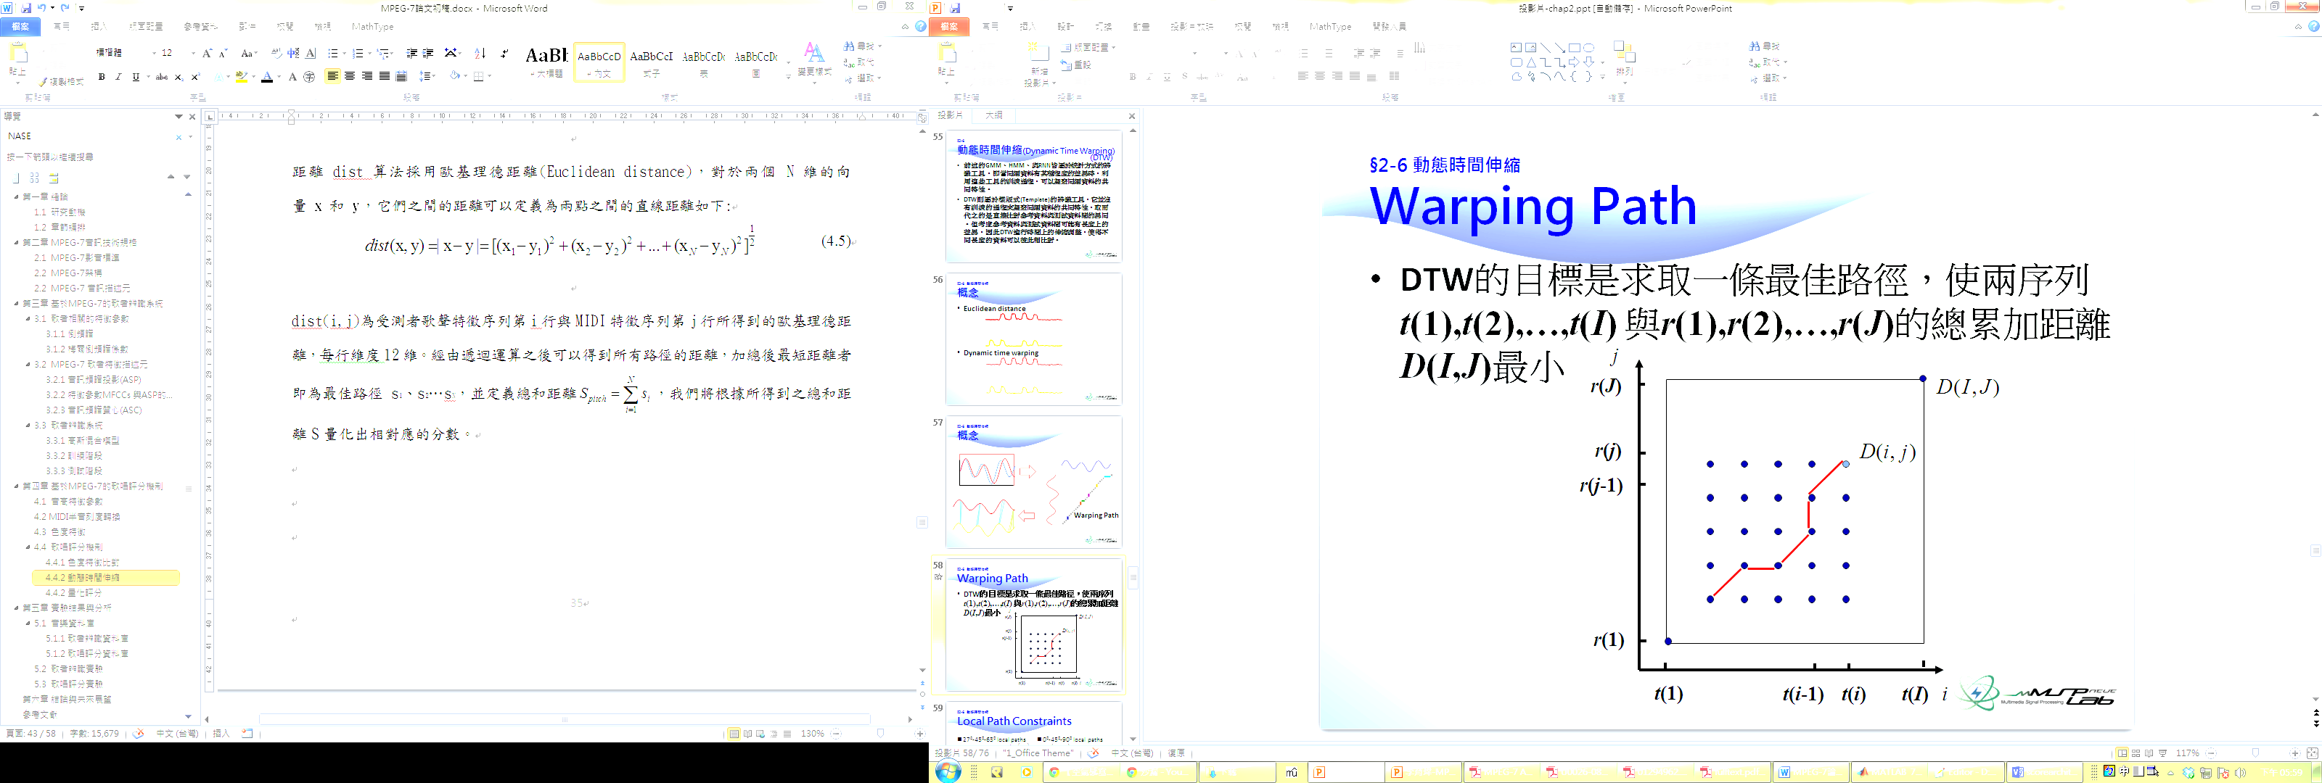
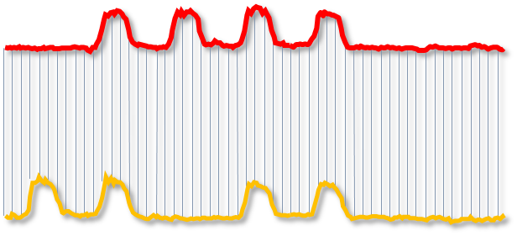
動態時間伸縮(DTW)
  考慮答案音檔與受評者清唱歌聲間可能有音長上的差異，因此利用DTW進行時間上的伸縮調整，使得不同長度的資料可以彼此相比對。
  動態時間伸縮能夠調整時間軸上之偏差，主要以動態規劃方式計算出受測歌聲與答案音檔特徵序列的最短距離。

Slide 14
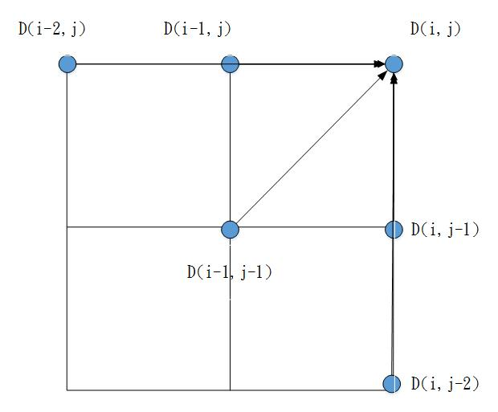
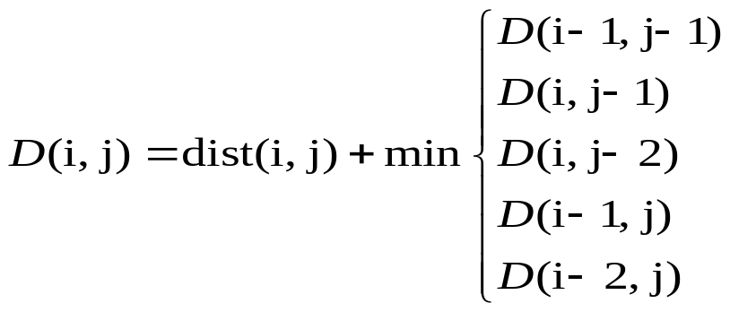

將受測歌聲特徵序列為橫軸x，以i為其索引值，答案檔案的特徵序列做為縱軸y，以j為其索引值。在局部路徑約束(local path constraint)之前提下，計算第(i,j)點的DTW距離公式如下：
距離dist算法採用歐基理德距離(Euclidean distance)，對於兩個 N 維的向量 x 和 y，它們之間的距離可以定義為兩點之間的直線距離如下：
經由遞迴運算之後可以得到所有路徑的距離，加總後最短距離者即為最佳路徑s₁、s₂…s_{N}，並定義總和距離 ，我們將根據所得到之總和距離量化出相對應的分數。

Slide 15
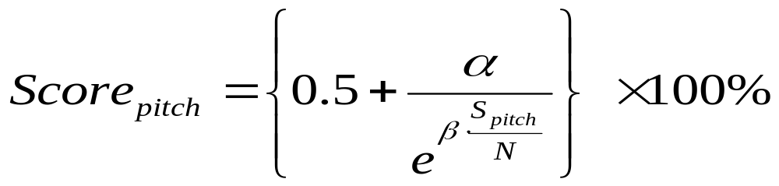


量化評分
其中 N 為答案音檔的主旋律特徵序列長度，α 為分數級距調整係數，β 為曲度調整係數，而DTW最短距離 通常落在 ，所以音高分數中我們設定 α=2.5、β=3.22，將分數調整在60至100分之間。

